Slide 1
Тема 11. Рабочий процесс ПД

Slide 2
Процесс расширения: назначение, графическое изображение, работа при расширении.
Процесс выпуска: назначение, графическое изображение, работа, затрачиваемая на выпуск.
Диаграмма фаз газораспределения.

Slide 3
1. Процесс расширения: назначение, графическое изображение, работа при расширении.
В процессе расширения тепло, выделявшееся при сгорании топлива преобразуется в механическую работу. За начало процесса расширения принимают условно момент достижения в цилиндре максимального давления, что связано с окончанием процесса видимого горения
В процессе расширения газы совершают положительную работу, поэтому процесс расширения называется рабочим ходом двигателя. Он является основным, а остальные такты вспомогательные.
(рисунок)

Slide 4
Процесс расширения сопровождается интенсивным теплообменом между рабочими газами и стенками цилиндра, подводом тепла к газам в результате догорания и некоторой утечкой газа из цилиндра через неплотности поршневых колец и клапанов.
Количество тепла переходящее в стенки цилиндра составляет примерно 6÷8% от теплотворности топлива.

Slide 5
2. Процесс выпуска: назначение, графическое изображение, работа, затрачиваемая на выпуск.
Процесс выпуска предназначен для очистки цилиндра от продуктов сгорания и для подготовки цилиндра к приему очередного заряда смеси.

Slide 6
Процесс выпуска начинается с момента открытия выпускного клапана.
Во всех современных быстроходных двигателях клапан открывается с опережением на 45÷75⁰ по углу поворота коленчатого вала в процессе расширения до прихода поршня в НМТ, что способствует уменьшению работы на такте выпуска и улучшению очистки цилиндра от остаточных газов.

Slide 7
При открытии клапана выпуска без опережения давление в такте выпуска повышается, работа на выпуск увеличивается.
При открытии клапана слишком рано – давление уменьшается в такте расширения, уменьшается и полезная работа.
Угол опережения открытия выпускного клапана устанавливается экспериментально.

Slide 8
Перекрытие клапанов.
Клапан впуска открывается до ВМТ в такте выпуска, а клапан выпуска закрывается после ВМТ в такте впуска. Следовательно, в течение некоторого времени оба клапана открыты. Этот период называется перекрытием клапанов.

Slide 9
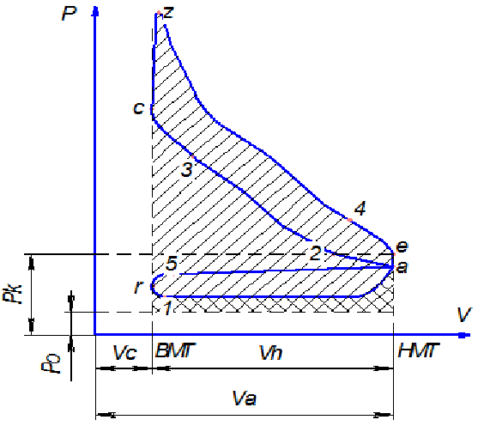

Slide 10
Точка z – конец видимого горения, начало процесса расширения.
Точка е – окончание процесса расширения.
Линия z-4-e – изображает изменение давления и объема в процессе расширения.
Площадь, заштрихованная под линией расширения соответствует работе процесса расширения.
Точка 4 – соответствует открытию выпускного клапана.
Точка 5 – соответствует закрытию выпускного клапана.
Линия 4-е-а-1-r-5 изображает изменение давления и объема в процессе расширения.
Линия c-z – горение смеси (рост давления).

Slide 11
3 вопрос
Графическое изображение рабочего цикла, выраженное в градусах угла поворота коленчатого вала называется диаграммой фаз газораспределения.
Она позволяет:
- регулировать углы опережения открытия и запаздывания закрытия клапанов впуска и выпуска.
- опережение зажигания.

Slide 12
